Slide 1
Урок русского языка в 1 классе. Тема урока: Перенос слов. Учитель начальных классов: Скрыпник Г.С. МБОУ Дубковская СОШ «Дружба»

Slide 2
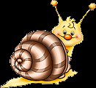
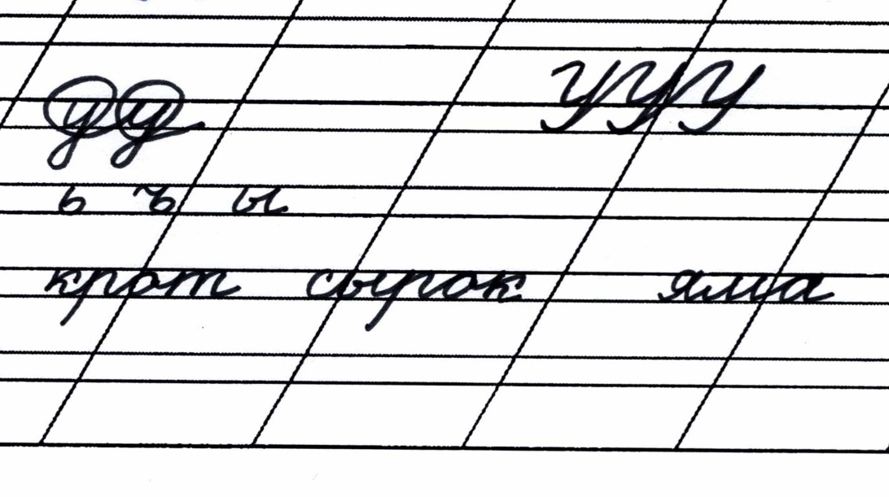
Две антенны на макушке,
А сама сидит в избушке,
На себе ее везет,
Очень медленно ползет.

Slide 3
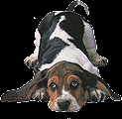
корова собака мяч
Какие слова составили зверята?
Найди лишнее слово.

Slide 4
Я со своими друзьями живу в Солнеч- ном городе.

Slide 5
Хочу научиться… Узнáем, как… Необходимо понять… Вместе разберёмся…

Slide 6
План работы: 1. Читаю слово. 2. Делю на слоги. 3. Вспоминаю, какое правило подходит. 4. Записываю.

Slide 7
1. Слово переносится по слогам!
Одну букву на строке оставлять нельзя!
… - …
мо – роз

Slide 8
…С – С… кас - са
2. Если в слове есть двойные согласные,
то знак переноса ставится между ними.

Slide 9
..Ъ - .., …Ь - .., ..Й - … подъ-езд конь-ки зай-ка
3.Знак переноса ставится после Ъ, Ь, Й.
Их нельзя отрывать от предыдущего слога.

Slide 10
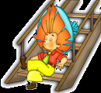
Осень, касса, долька, юла, пень, ветер, лайка, сорт, ягода, клён.
Выберете слова:

Slide 11
Закончите предложения: Я сегодня узнал… Я научился… Мне было…

